Slide 1
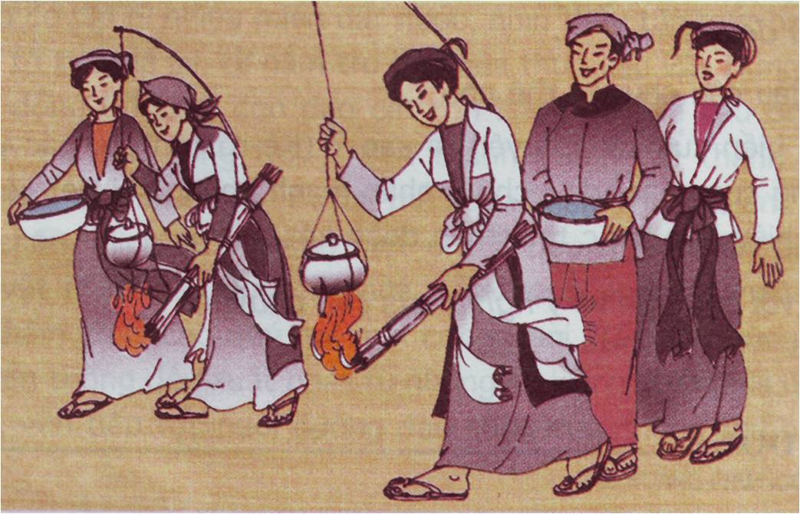
Thứ tư ngày 27 tháng 02 năm 2008
Kiểm tra bài cũ
1- Đọc đoạn 1 bài “ Nghĩa thầy trò”.
Các môn sinh của cụ giáo Chu đến nhà thầy để làm gì?
2 - Đọc đoạn 3 bài “ Nghĩa thầy trò” .
- Em hiểu nội dung của bài là gì ?

Slide 2
Tập đọc :Hội thổi cơm thi ở Đồng Vân
(Minh Nhương)
Luyện đọc
        lấy lửa
        trẩy quân
        thoăn thoắt
        đũa bông
Tìm hiểu bài
        Làng Đồng Vân
        Sông Đáy

Slide 3
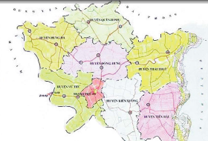

Hưng Yên
Sơn Tây
Hà Đông
Hà Nội
Sông Đáy
Đan Phượng
Làng Đồng Vân
Hà Nam
Ninh Bình
BẢN ĐỒ HÀNH CHÍNH TỈNH HÀ TÂY

Slide 4

SÔNG ĐÁY

Slide 5
Tập đọc :Hội thổi cơm thi ở Đồng Vân
(Minh Nhương)
Luyện đọc
        lấy lửa
        trẩy quân
        thoăn thoắt
        đũa bông
Tìm hiểu bài
        Làng Đồng Vân
        Sông Đáy
        Đình
        Trình

Slide 6
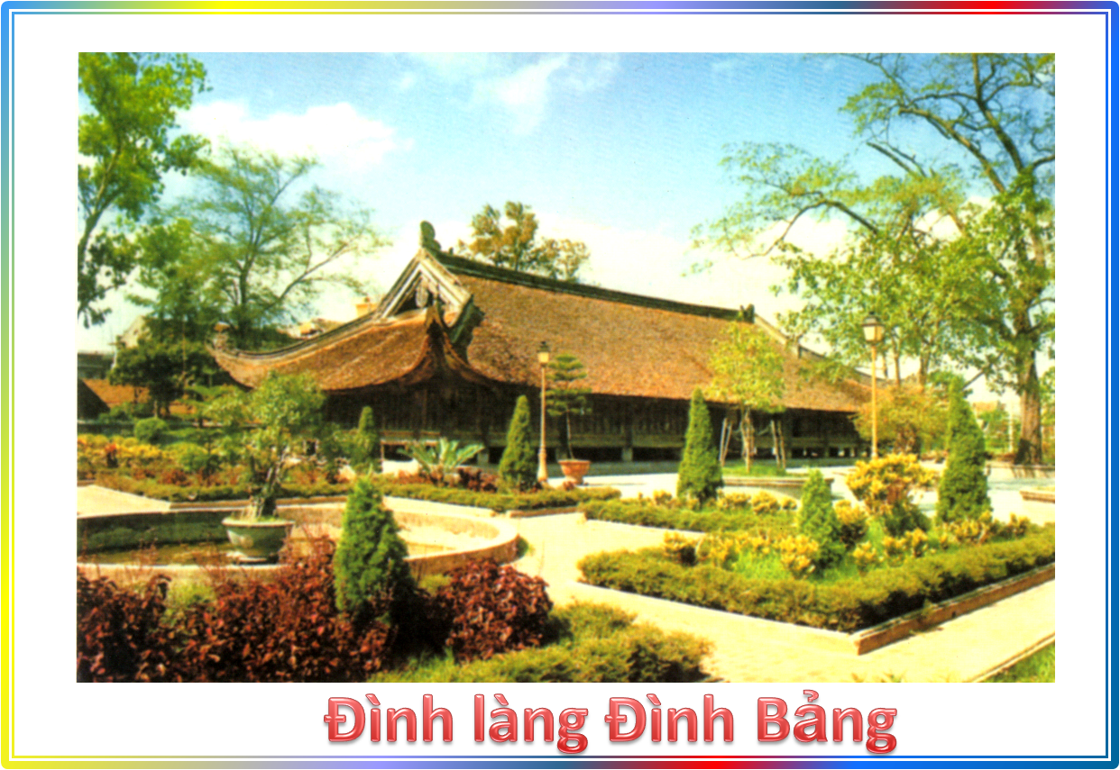

Slide 7
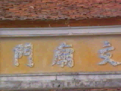
Đình làng

Slide 8
Tập đọc :Hội thổi cơm thi ở Đồng Vân
(Minh Nhương)
Luyện đọc
        lấy lửa
        trẩy quân
        thoăn thoắt
        đũa bông
Tìm hiểu bài
        Làng Đồng Vân
        Sông Đáy
        Đình
        Trình
        Trẩy quân

Slide 9
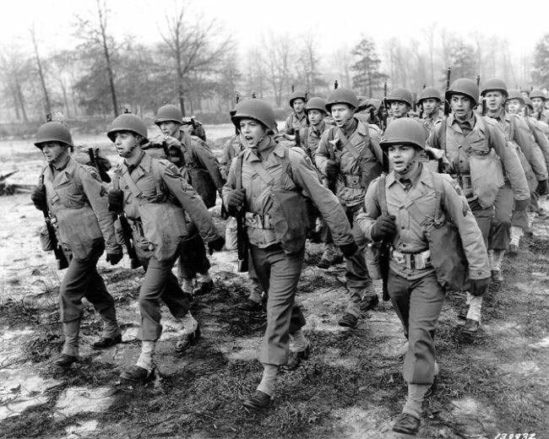
TRẨY QUÂN

Slide 10

Tập đọc :Hội thổi cơm thi ở Đồng Vân
(Minh Nhương)
Luyện đọc
        lấy lửa
        trẩy quân
        thoăn thoắt
        đũa bông
Tìm hiểu bài
        Làng Đồng Vân
        Sông Đáy
        Đình
        Trình
        Trẩy quân
Luyện đọc nhóm đôi !

Slide 11
Tập đọc :Hội thổi cơm thi ở Đồng Vân
(Minh Nhương)
Luyện đọc câu dài
- Hội thổi cơm thi ở làng Đồng Vân bắt nguồn từ các cuộc trẩy quân đánh giặc của người Việt cổ bên bờ sông Đáy xưa.
- Mỗi người nấu cơm đều mang một cái cần tre được cắm rất khéo vào dây lưng , uốn cong hình cánh cung từ phía sau ra trước mặt , đầu cần treo cái nồi nho nhỏ.
Em thấy trong bài có những câu dài nào?

Slide 12
Tập đọc :Hội thổi cơm thi ở Đồng Vân
(Minh Nhương)
Luyện đọc
        lấy lửa
        trẩy quân
        thoăn thoắt
        đũa bông
Tìm hiểu bài
        Làng Đồng Vân
        Sông Đáy
        Đình
        Trình
        Trẩy quân
Hội thổi cơm thi ở làng Đồng Vân bắt nguồn từ đâu?
Kể lại việc lấy lửa trước khi nấu cơm.

Slide 13
AI NHANH HƠN
Trò chơi
Câu hỏi : Kể lại việc lấy lửa trước khi nấu cơm
102
101
113
111
110
109
108
107
100
93
88
87
85
77
73
70
68
66
120
118
117
103
99
97
75
72
119
116
115
114
112
106
105
104
98
96
95
94
92
91
90
89
86
84
83
82
81
80
79
78
76
74
71
69
67
65
64
63
62
61
30
Luật chơi
-Lớp chia làm hai đội , mỗi đội cử 2 đại diện .
-Mỗi đội được phát 4 bảng giấy có ghi sẵn nội dung ở đó.
-Nhiệm vụ mỗi đội chơi nhanh chóng sắp xếp các tấm phiếu theo thứ tự ,và đánh dấu mũi tên.
-Sau thời gian 30 giây đội nào xong trước trình bày đúng giành phần thắng.

Slide 14


AI NHANH HƠN
Trò chơi
Câu hỏi : Kể lại việc lấy lửa trước khi nấu cơm
1
22
30
20
5
2
0
26
21
18
12
29
28
19
23
25
15
6
10
27
24
7
17
14
9
13
8
11
16
4
3
Cố lên!

Slide 15
AI NHANH HƠN
Trò chơi
Leo lên cây chuối
Lucky
numbers
Lấy nén hương ở ngọn chuối
Châm hương vào 3 que diêm
Hương cháy thành ngọn lửa

Slide 16
Thứ tư ngày 27 tháng 02 năm 2008
Tập đọc :Hội thổi cơm thi ở Đồng Vân
(Minh Nhương)
Luyện đọc
        lấy lửa
        trẩy quân
        thoăn thoắt
        đũa bông
Tìm hiểu bài
        Làng Đồng Vân
        Sông Đáy
        Đình
        Trình
        Trẩy quân
Tại sao nói việc giật giải trongcuộc thi là “niềm tự hào khó có gì sánh nổi đối với dân làng”?
Tìm những chi tiết cho thấy thành viên của mỗi đội thổi cơm thi
đều phối hợp nhịp nhàng , ăn ý với nhau .
Nội dung: Tác giả thể hiện tình cảm yêu mến và niềm tự hào đối với một nét đẹp cổ truyền trong sinh hoạt văn hoá của dân tộc.
Qua bài văn , tác giả thể hiện tình cảm gì đối với một nét đẹp cổ truyền trong văn hoá của dân tộc?
Thảo luận nhóm đôi !

Slide 17
Tập đọc :Hội thổi cơm thi ở Đồng Vân
(Minh Nhương)
Luyện đọc diễn cảm
Hội thổi cơm thi ở làng Đồng Vân bắt nguồn từ các cuộc trẩy quân đánh giặc của người Việt cổ bên bờ sông Đáy xưa.

Slide 18
Tập đọc :Hội thổi cơm thi ở Đồng Vân
(Minh Nhương)
Luyện đọc diễn cảm
Hội thi bắt đầu bằng việc lấy lửa. Khi tiếng trống hiệu vừa dứt, bốn
thanh niên của bốn đội nhanh như sóc, thoăn thoắt leo lên bốn cây chuối
bôi mỡ bóng nhẫy để lấy nén hương cắm ở trên ngọn. Có người leo lên,
tụt xuống, lại leo lên …Khi mang được nén hương xuống, người dự thi
được phát ba que diêm để châm vào hương cho cháy thành ngọn lửa.
Trong khi đó, những người trong đội, mỗi người một việc. Người thì
ngồi vót những thanh tre già thành những chiếc đũa bông. Người thì
nhanh tay giã thóc, giần sàng thành gạo, người thì lấy nước và bắt đầu
thôỉ cơm.
Nêu cách đọc diễn cảm đoạn văn trên?

Slide 19
Tập đọc :Hội thổi cơm thi ở Đồng Vân
(Minh Nhương)
Luyện đọc diễn cảm
Mỗi người nấu cơm đều mang một cái cần tre được cắm rất khéo vào dây lưng, uốn cong hình cánh cung từ phía sau ra trước mặt, đầu cần treo cái nồi nho nhỏ. Người nấu cơm tay giữ cần, tay cầm đuốc đung đưa cho ánh lửa bập bùng. Các đội vừa thổi cơm vừa đan xen nhau uốn lượn trên sân đình trong sự cổ vũ nồng nhiệt của người xem hội.
Nêu cách đọc diễn cảm đoạn văn trên?

Slide 20
Tập đọc :Hội thổi cơm thi ở Đồng Vân
(Minh Nhương)
Luyện đọc diễn cảm
Sau độ một giờ rưỡi, các nồi cơm được lần lượt trình trước cửa đình. Mỗi nồi cơm được đánh một số để giữ bí mật. Ban giám khảo chấm theo ba tiêu chuẩn: cơm trắng, dẻo và không có cháy. Cuộc thi nào cũng hồi hộp và việc giật giải đã trở thành niềm tự hào khó có gì sánh nổi đối với dân làng.

Slide 21
Tập đọc :Hội thổi cơm thi ở Đồng Vân
(Minh Nhương)
Đọc diễn cảm :Đoạn2
Hội thi bắt đầu bằng việc lấy lửa . Khi tiếngtrống hiệuvừa dứt , bốn thanh niên củabốn đội nhanh như sóc , thoăn thoắt leo lên bốn cây chuối bôi mỡ bóng nhẫy để lấy nén hương cắm ở trên ngọn . Có người leo lên , tụt xuống ,lại leo lên …Khi mang được nén hương xuống , người dự thi được phát ba que diêm để châm vào hương cho cháy thành ngọn lửa . Trong khi đó , những người trong đội , mỗi người một việc . Người thì ngồi vót những thanh tre già thành những cái đũa bông . Người thì nhanh tay giã thóc, giần sàng thành gạo , người thì lấy nước và bắt đầu thổi cơm .
Luyện đọc nhóm đôi !
Thi đọc diễn cảm đoạn 2!

Slide 22
Tập đọc :Hội thổi cơm thi ở Đồng Vân
(Minh Nhương)
Luyện đọc
        lấy lửa
        trẩy quân
        thoăn thoắt
        đũa bông
Tìm hiểu bài
        Làng Đồng Vân
        Sông Đáy
        Đình
        Trình
        Trẩy quân
Nội dung: Tác giả thể hiện tình cảm yêu mến và niềm tự hào đối với một nét đẹp cổ truyền trong sinh hoạt văn hoá của dân tộc.
Đọc diễn cảm:

Slide 23
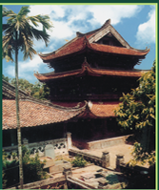
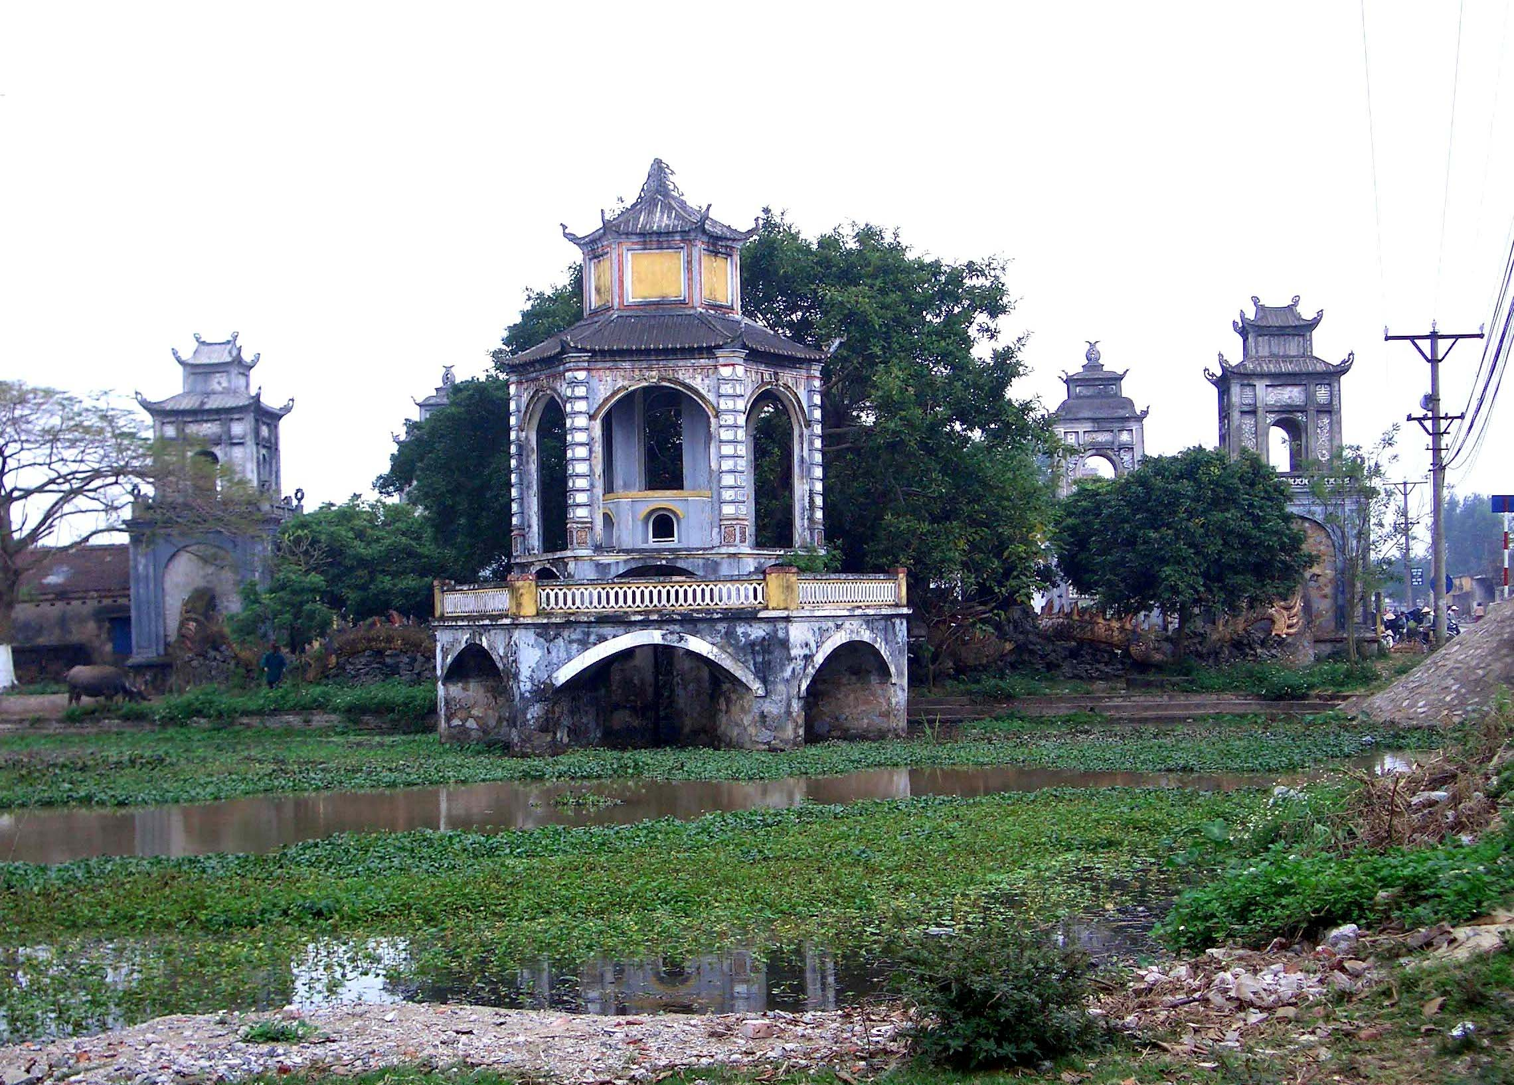
ĐỀN ĐỒNG XÂM
Chùa Keo

Slide 24
Tập đọc :Hội thổi cơm thi ở Đồng Vân
(Minh Nhương)
Luyện đọc
        lấy lửa
        trẩy quân
        thoăn thoắt
        đũa bông
Tìm hiểu bài
        Làng Đồng Vân
        Sông Đáy
        Đình
        Trình
        Trẩy quân
Nội dung: Tác giả thể hiện tình cảm yêu mến và niềm tự hào đối với một nét đẹp cổ truyền trong sinh hoạt văn hoá của dân tộc.
Đọc diễn cảm:

Slide 25

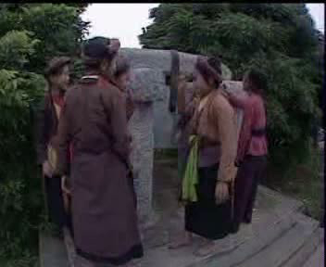
MỘT SỐ HÌNH ẢNH VỀ LỄ HỘI

Slide 26
Tập đọc :Hội thổi cơm thi ở Đồng Vân
(Minh Nhương)
Luyện đọc
        lấy lửa
        trẩy quân
        thoăn thoắt
        đũa bông
Tìm hiểu bài
        Làng Đồng Vân
        Sông Đáy
        Đình
        Trình
        Trẩy quân
Nội dung: Tác giả thể hiện tình cảm yêu mến và niềm tự hào đối với một nét đẹp cổ truyền trong sinh hoạt văn hoá của dân tộc.
Đọc diễn cảm:

Slide 27
ĐUỔI HÌNH BẮT CHỮ
Trò chơi
Tên các lễ hội và trò chơi dân giancó trong lễ hội.
1 - Hội chùa Hương
2- Oản tù tì
3- Múa lân
4-Bịt mắt bắt dê
5 - Đánh đu
6 -Đua thuyền
Lucky
numbers

Slide 28
ĐUỔI HÌNH BẮT CHỮ
Trò chơi
Câu hỏi :Kể tên các lễ hội và trò chơi có trong lễ hội.
luật chơi
-Lớp chia làm 4 đội , mỗi đội cử 1 đại diện .
-Các đội đượcxem các hình ảnhlễ hội và trao đổi .
-Sau khi xem xong mỗi đội được trả lời theo thứ tự : mỗi lầnphải đọc tên được 1 trò chơi hoặc 1 lễ hội.
Sau 5 giây nếu đội nào không có câu trả lời thì đội đó bị loại.
-Nếu hết giờ đội nào đọc tên được nhiều lễ hội ,thì đội đó giành phần thắng

